Slide 1
Luyện tập chung
Tiết
Here is where your marketing campaign begins

Slide 2
Trò chơi Bingo
Hình thức
Nhóm 4 HS
Luật chơi
Mỗi đội điền 25 số cho trước vào bảng 5x5 đã được phát, thực hiện phép tính được chiếu lần lượt trên bảng, khoanh kết quả thu được.
Đội nào khoanh được 5 hàng trước (hàng dọc, hàng ngang, hàng chéo) thì hô BINGO và trở thành đội thắng cuộc.
Phần thưởng
Đội nào giành chiến thắng được cộng 1 vào điểm kiểm tra miệng

Slide 3

























Thực hiện phép tính
$$\frac{5}{14}.\frac{7}{10}$$
$$−\frac{1}{4}+\frac{5}{4}$$
$$\frac{15}{17}:\frac{25}{34}$$
$$\frac{4}{5}−\frac{3}{−5}$$
$$\frac{8}{15}.\frac{30}{12}$$
$$−\frac{1}{3}+\frac{5}{2}$$
$$\frac{−5}{7}.\frac{21}{−10}$$
$$\frac{5}{−3}+\frac{−7}{6}$$
$$\frac{−24}{25}:\left(\frac{−10}{25}\right)$$
$$\frac{−6}{15}−\frac{3}{10}$$
$$\frac{3}{4}.\left(\frac{1}{4}:\frac{7}{8}\right)$$
$$\frac{−1}{2}+\frac{5}{6}+\frac{1}{3}$$
$$\frac{3}{5}:\left(\frac{1}{4}.\frac{7}{5}\right)$$
$$\frac{−3}{8}+\frac{7}{4}−\frac{1}{12}$$
$$\left(\frac{1}{2}:\frac{23}{24}\right).\frac{3}{10}$$
$$\frac{5}{4}−\frac{1}{2}+\frac{−7}{8}$$
$$\frac{7}{2}:\left(\frac{1}{4}.\frac{2}{5}:\frac{5}{8}\right)$$
$$−\frac{1}{2}+\frac{−1}{3}−\frac{−5}{4}$$
$$\frac{6}{5}:\left(\frac{1}{3}:\frac{1}{6}.\frac{8}{15}\right)$$
$$4−\frac{1}{3}+\frac{−7}{6}$$
$$\frac{1}{2}.\left(\frac{4}{3}+\frac{2}{5}\right)−\frac{3}{4}$$
$$\frac{−7}{8}:\frac{21}{16}−\frac{5}{3}.\frac{9}{2}$$
$$\frac{10}{11}+\frac{4}{11}:4−\frac{1}{8}$$
$$\frac{1}{7}:\frac{5}{14}−\frac{3}{2}\left(\frac{1}{6}−\frac{7}{12}\right)$$
$$\frac{1}{5}:\frac{1}{10}−\frac{1}{3}\left(\frac{6}{5}−\frac{9}{4}\right)$$

Slide 4

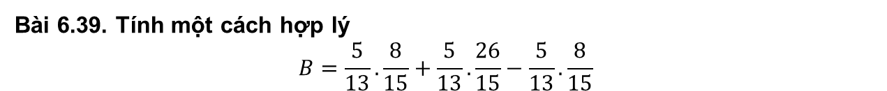

Bài 6.39. Tính một cách hợp lý
$$B=\frac{5}{13}.\frac{8}{15}+\frac{5}{13}.\frac{26}{15}−\frac{5}{13}.\frac{8}{15}$$
1. Nêu thứ tự thực hiện phép tính
Nhân trước, cộng trừ sau
2. Nhận xét gì về các phép nhân trong biểu thức B?
Thừa số chung $\frac{5}{13}$
Cách tính hợp lý là gì? Dựa vào tính chất nào?
Đáp án: $B=\frac{5}{13}.\frac{8}{15}+\frac{5}{13}.\frac{26}{15}−\frac{5}{13}.\frac{8}{15}=\frac{5}{13}.\left(\frac{8}{15}+\frac{26}{15}−\frac{8}{15}\right)=\frac{5}{13}.\frac{26}{15}=\frac{2}{3}$
Có cách nào tính nhanh hơn không??

Slide 5
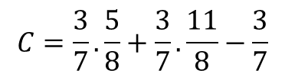
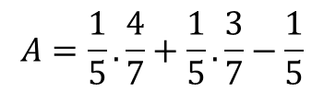
Bài tập: Tính một cách hợp lý
$$A=\frac{1}{5}.\frac{4}{7}+\frac{1}{5}.\frac{3}{7}−\frac{1}{5}$$
$$C=\frac{3}{7}.\frac{5}{8}+\frac{3}{7}.\frac{11}{8}−\frac{3}{7}$$

Slide 6
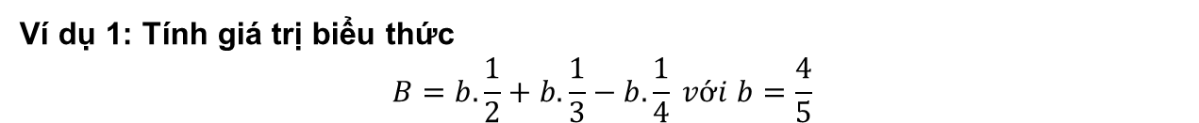
Ví dụ 1: Tính giá trị biểu thức
$$B=b.\frac{1}{2}+b.\frac{1}{3}−b.\frac{1}{4} với b=\frac{4}{5}$$
Bước 1: Thay $b=\frac{4}{5}$ vào biểu thức $B$
$$B=\frac{4}{5}.\frac{1}{2}+\frac{4}{5}.\frac{1}{3}−\frac{4}{5}.\frac{1}{4}$$
Bước 1: Thay 𝑏=4/5 vào biểu thức 𝐵
𝐵=4/5. 1/2+4/5. 1/3−4/5. 1/4
Bước 2: Tính hợp lý
$$B=\frac{4}{5}.\left(\frac{1}{2}+\frac{1}{3}−\frac{1}{4}\right)$$
Bước 2: Tính hợp lý
𝐵=4/5.(1/2+1/3−1/4)
Bước 3: Thực hiện phép tính
$$B=\frac{4}{5}.\left(\frac{1}{2}+\frac{1}{3}−\frac{1}{4}\right)=\frac{4}{5}\left(\frac{6}{12}+\frac{4}{12}−\frac{3}{12}\right)=\frac{4}{5}.\frac{7}{12}=\frac{7}{15}$$
Bước 3: Thực hiện phép tính
𝐵=4/5.(1/2+1/3−1/4)=4/5 (6/12+4/12−3/12)=4/5. 7/12=7/15

Slide 7
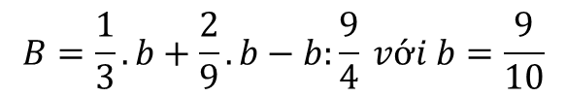
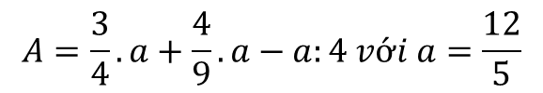
Bài 6.40 + Bài tập: Tính giá trị biểu thức
$$A=\frac{3}{4}.a+\frac{4}{9}.a−a:4 với a=\frac{12}{5}$$
$$B=\frac{1}{3}.b+\frac{2}{9}.b−b:\frac{9}{4} với b=\frac{9}{10}$$

Slide 8
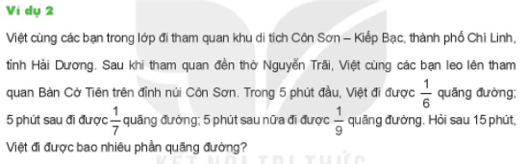
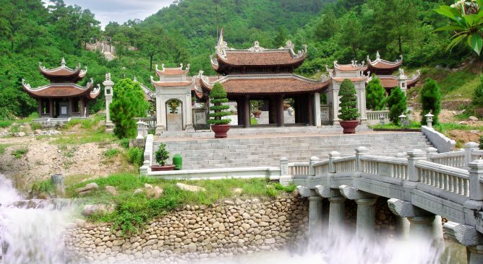




5 phút đầu
5 phút sau
5 phút cuối
$\frac{1}{6}$ quãng đường
$\frac{1}{7}$ quãng đường
$\frac{1}{9}$ quãng đường
Sau 15 phút, Việt đi được số phần quãng đường là:
$$\frac{1}{6}+\frac{1}{7}+\frac{1}{9}=\frac{21}{126}+\frac{18}{126}+\frac{14}{126}=\frac{53}{126}$$
(quãng đường)

Slide 9
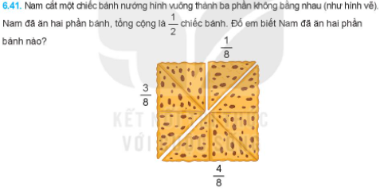



Đáp án: Nam ăn phần 1 và 2
2
1
3
Nếu Nam ăn phần 1 và 2 thì phân số chỉ số phần bánh Nam ăn là:
$\frac{1}{8}+\frac{3}{8}=\frac{4}{8}=\frac{1}{2}$(chiếc bánh)
Nếu Nam ăn phần 2 và 3 thì phân số chỉ số phần bánh Nam ăn là:
$\frac{1}{8}+\frac{4}{8}=\frac{5}{8}$(chiếc bánh)
Nếu Nam ăn phần 1 và 3 thì phân số chỉ số phần bánh Nam ăn là:
$\frac{3}{8}+\frac{4}{8}=\frac{7}{8}$(chiếc bánh)

Slide 10
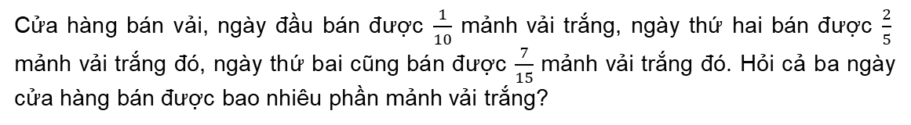
Bài tập:
Cửa hàng bán vải, ngày đầu bán được $\frac{1}{10}$ mảnh vải trắng, ngày thứ hai bán được $\frac{2}{5}$ mảnh vải trắng đó, ngày thứ bai cũng bán được $\frac{7}{15}$ mảnh vải trắng đó. Hỏi cả ba ngày cửa hàng bán được bao nhiêu phần mảnh vải trắng?

Slide 11
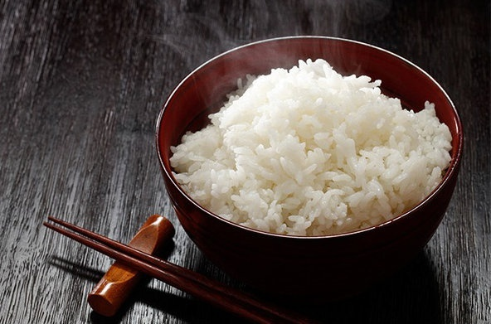
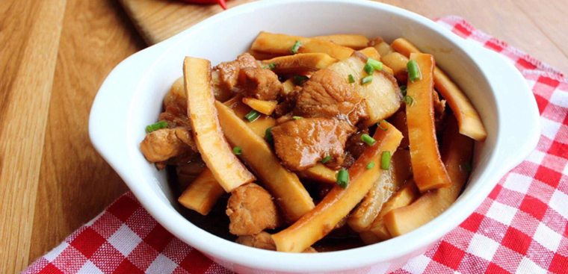
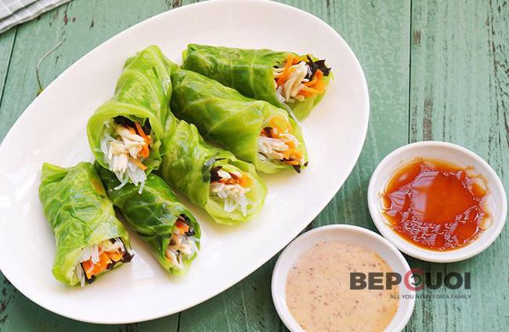
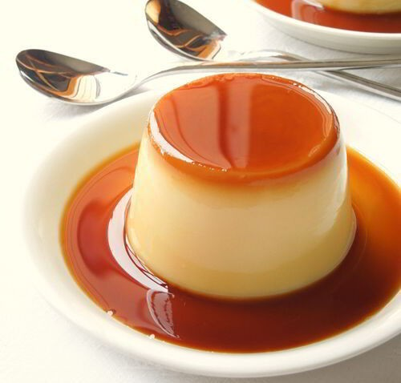
Em hãy giúp Lan làm bữa tối cho cả gia đình

Slide 12
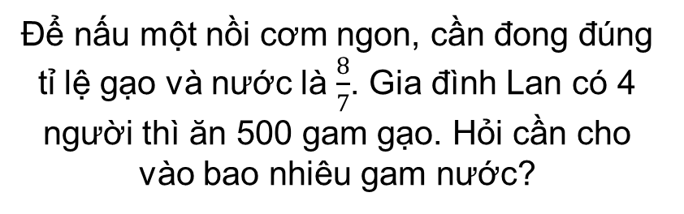
Để nấu một nồi cơm ngon, cần đong đúng tỉ lệ gạo và nước là $\frac{8}{7}$. Gia đình Lan có 4 người thì ăn 500 gam gạo. Hỏi cần cho vào bao nhiêu gam nước?

Slide 13
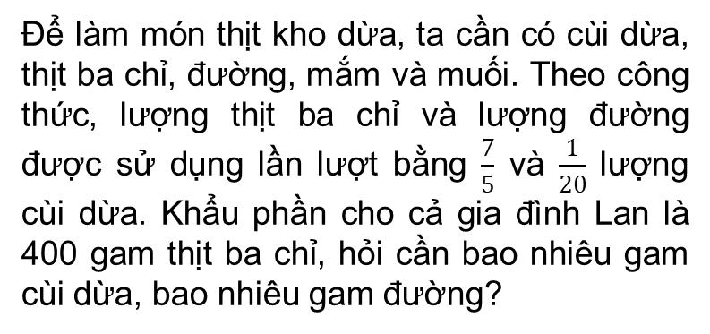
Để làm món thịt kho dừa, ta cần có cùi dừa, thịt ba chỉ, đường, mắm và muối. Theo công thức, lượng thịt ba chỉ và lượng đường được sử dụng lần lượt bằng $\frac{7}{5}$ và $\frac{1}{20}$ lượng cùi dừa. Khẩu phần cho cả gia đình Lan là 400 gam thịt ba chỉ, hỏi cần bao nhiêu gam cùi dừa, bao nhiêu gam đường?

Slide 14
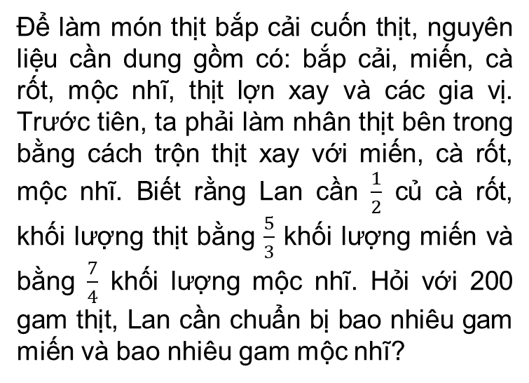
Để làm món thịt bắp cải cuốn thịt, nguyên liệu cần dung gồm có: bắp cải, miến, cà rốt, mộc nhĩ, thịt lợn xay và các gia vị. Trước tiên, ta phải làm nhân thịt bên trong bằng cách trộn thịt xay với miến, cà rốt, mộc nhĩ. Biết rằng Lan cần $\frac{1}{2}$ củ cà rốt, khối lượng thịt bằng $\frac{5}{3}$ khối lượng miến và bằng $\frac{7}{4}$ khối lượng mộc nhĩ. Hỏi với 200 gam thịt, Lan cần chuẩn bị bao nhiêu gam miến và bao nhiêu gam mộc nhĩ?

Slide 15
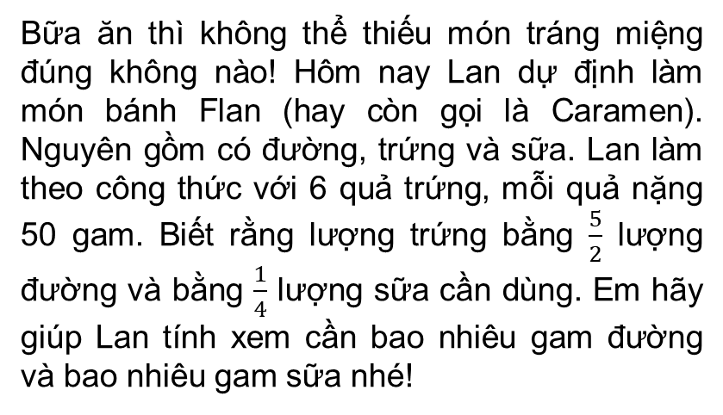
Bữa ăn thì không thể thiếu món tráng miệng đúng không nào! Hôm nay Lan dự định làm món bánh Flan (hay còn gọi là Caramen). Nguyên gồm có đường, trứng và sữa. Lan làm theo công thức với 6 quả trứng, mỗi quả nặng 50 gam. Biết rằng lượng trứng bằng $\frac{5}{2}$ lượng đường và bằng $\frac{1}{4}$ lượng sữa cần dùng. Em hãy giúp Lan tính xem cần bao nhiêu gam đường và bao nhiêu gam sữa nhé!

Slide 16



CHÚ Ý:
Quãng đường = Vận tốc x Thời gian
Quãng đường từ nhà đến trường dài:
$$12.\frac{1}{5}=\frac{12}{5}$$
(km)
Thời gian Hà đi bộ đến trường là:
$$\frac{12}{5}:5=\frac{12}{5}.\frac{1}{5}=\frac{12}{25}$$
(giờ)

Slide 17
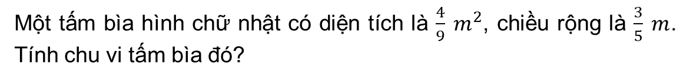
Bài tập:
Một tấm bìa hình chữ nhật có diện tích là $\frac{4}{9} m^{2}$, chiều rộng là $\frac{3}{5} m$. Tính chu vi tấm bìa đó?

